Slide 1
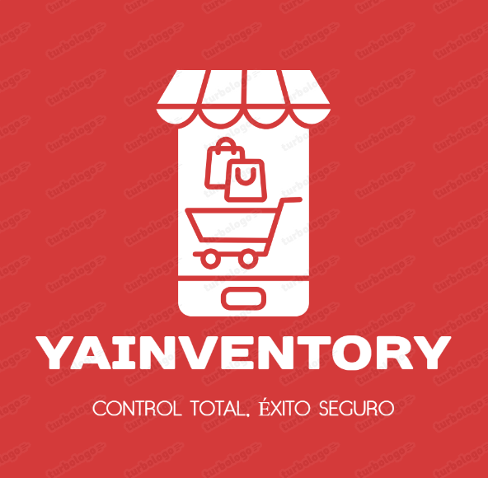

Jhon Sebastian Zuñiga

Slide 2

YaInventory: Control total, éxito seguro

Slide 3

Problema
La Falta de Gestión Eficiente en Inventarios
El 60% de los pequeños comercios pierden ventas por falta de productos.
El 70% enfrentan pérdidas económicas por exceso de inventario.

Slide 4

Propuesta de valor
Monitoreo en tiempo real del inventario.
"Alertas automáticas de falta y exceso de productos.
"Optimización del espacio de almacén."
"Fácil de usar y adaptable a cualquier tipo de comercio."
"Ahorro de tiempo y reducción de pérdidas económicas."

Slide 5

Producto o servicio
"Interfaz Intuitiva y Fácil de Usar"
"Monitoreo en Tiempo Real"
"Alertas y Notificaciones Automáticas"
"Informes y Análisis Detallados"
"Integración con Sistemas Existentes"
"Soporte y Asistencia 24/7"

Slide 6

Mercado
Clientes
Propietarios de Tiendas de Barrio
Dueños de Pequeñas Cadenas de Suministros
Administradores de Tiendas Especializadas
Comportamientos Clave
Búsqueda de soluciones fáciles y accesibles
Necesidad de minimizar pérdidas por mala gestión de inventarios
Deseo de optimizar operaciones diarias

Slide 7

Competencia
Nuestra aplicación se distingue en el mercado por su enfoque en la simplicidad, accesibilidad y personalización para pequeños comercios. Nuestra plataforma ofrece una gestión de inventario en tiempo real, con integraciones fáciles y soporte prioritario, adaptándose perfectamente a las necesidades de nuestros clientes sin los costos y la complejidad de las soluciones tradicionales. Estos factores diferenciadores nos posicionan como la mejor opción para pequeños negocios que buscan una solución eficiente y asequible para la gestión de inventario.

Slide 8

Relación con el cliente
Contenido Educativo y Tutoriales en Redes Sociales
Webinars y Talleres en Línea
Marketing de Afiliación y Colaboraciones
Atención Personalizada y Soporte Proactivo
Boletines Informativos y Actualizaciones Regulares
Comunidad en Línea y Foro de Usuarios

Slide 9

Modelo de ingresos y estructuras de costos
Nuestro modelo de ingresos se basa principalmente en suscripciones mensuales, pagos por uso y servicios adicionales. Estos ingresos permiten cubrir los costos de desarrollo y mantenimiento de software, soporte al cliente, marketing y ventas, operaciones y logística, infraestructura de TI e investigación y desarrollo. Este enfoque nos permite ofrecer una solución accesible y eficiente para pequeños comercios, ayudándoles a gestionar su inventario en tiempo real y optimizar sus operaciones sin incurrir en altos costos tecnológicos.

Slide 10

Recursos, actividades y socios claves
Para construir y entregar nuestra propuesta de valor, necesitamos recursos clave como tecnología avanzada, talento humano especializado y una robusta infraestructura de datos. Las actividades clave incluyen el desarrollo y mantenimiento de software, soporte al cliente, marketing y ventas, y la gestión de alianzas estratégicas. Nuestros socios claves son proveedores de infraestructura en la nube, socios tecnológicos, consultores en gestión de inventario, asociaciones comerciales y la comunidad de desarrolladores. Estos elementos combinados nos permiten ofrecer una solución eficiente y accesible para la gestión de inventario en pequeños comercios.

Slide 11

Logros obtenidos
Encuestas Realizadas: 5
Resultado: 85% de los encuestados indican que la plataforma mejora significativamente la gestión de su inventario.
Feedback: La principal sugerencia es mejorar la interfaz de usuario.
Intención de Compra: Porcentaje de Usuarios Piloto Dispuestos a Pagar: 80%
Comentarios: Usuarios mencionan que el valor añadido de la plataforma justifica la inversión.
Pruebas Piloto: Comercios Participantes: 5 tiendas de barrio y minimercados.
Resultado: Reducción del 30% en el tiempo dedicado a la gestión de inventario y una disminución del 20% en la falta de productos en stock.

